Slide 2
Наш детский сад работает по основной общеобразовательной программе, разработанной творческим коллективом ДОУ на основе программы «Детство» - основной общеобразовательной программы дошкольного образования переработанной в соответствии с федеральным государственным образовательным стандартом дошкольного образования.

Slide 3
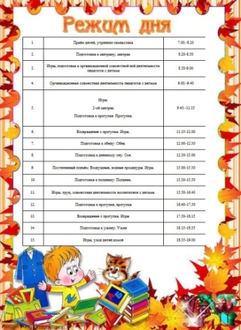
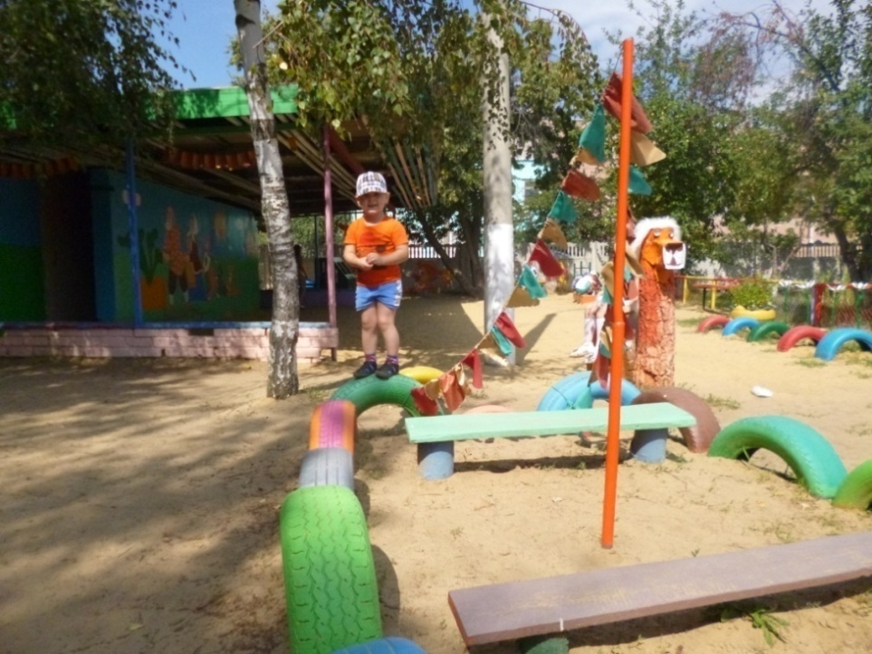
В детском саду большое значение имеет режим дня как основа психического и физического здоровья

Slide 4
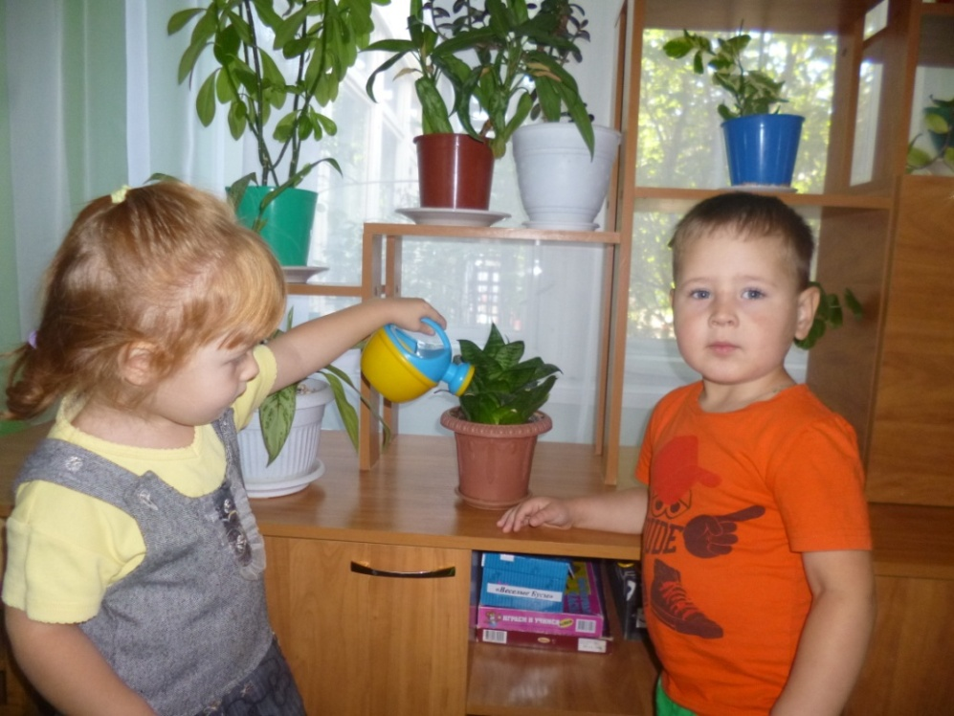
Много времени уделяется привитию культурно-гигиенических навыков, самообслуживанию. Простые поручения у малышей в старших группах преобразуются в дежурства

Slide 5
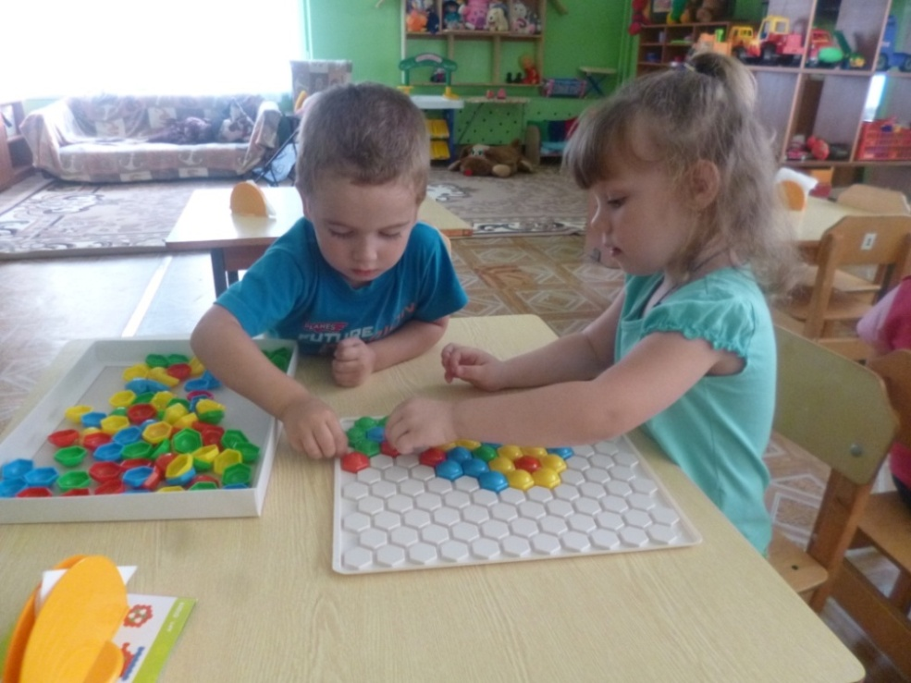
Дети каждый день узнают что-нибудь новое в организованной совместной с воспитателем и самостоятельной деятельности

Slide 6
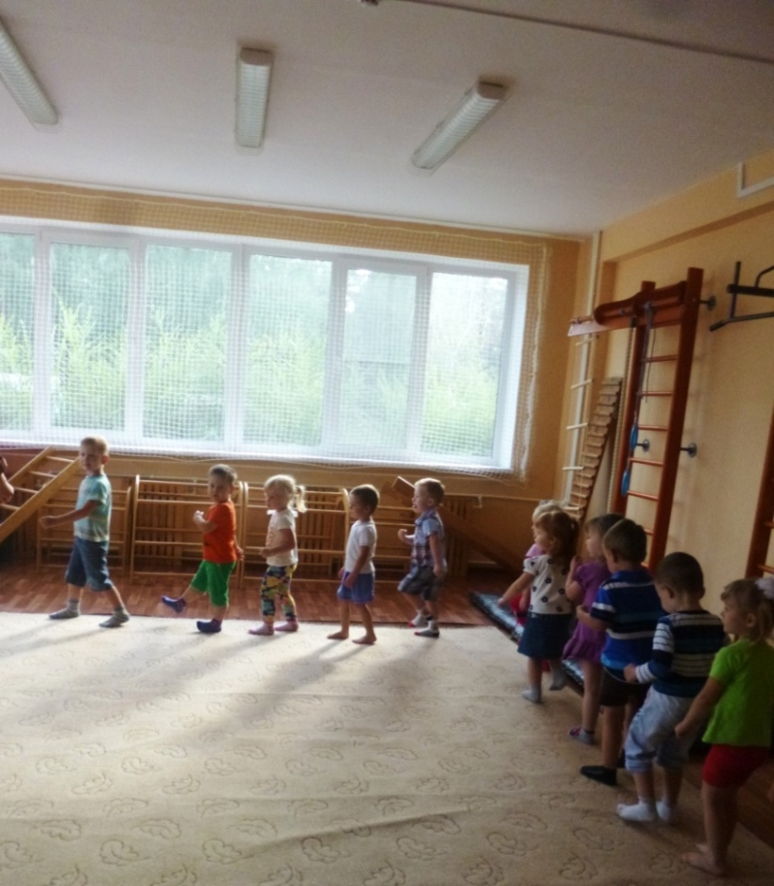
Дети с удовольствием занимаются в физкультурном и музыкальных залах

Slide 7
Театрализованная деятельность помогает творческому развитию ребёнка, активизирует познавательные процессы, речь, мышление.

Slide 8
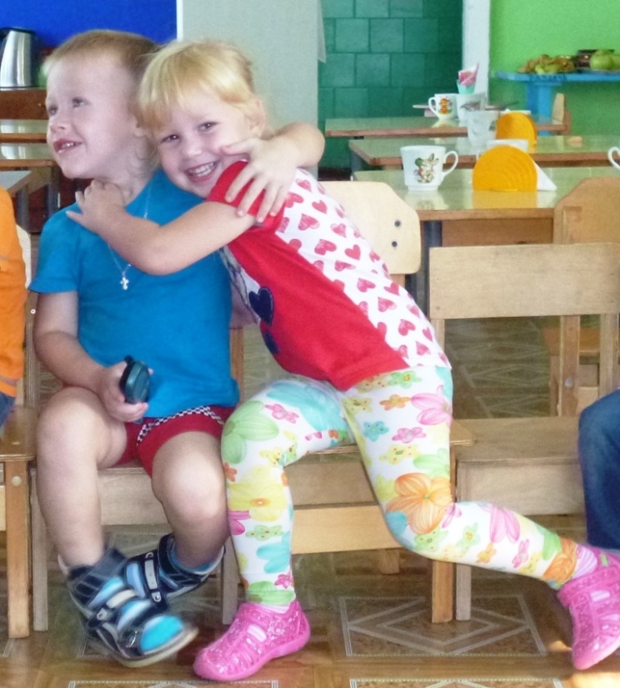
Именно в детском саду дети учатся общаться друг с другом, вместе играть, дружить, появляются первые привязанности и симпатии

Slide 9
Итак, детский сад – важный этап жизни ребёнка. И наша задача – сделать каждый день пребывания ребёнка в дошкольном образовательном учреждении эмоционально насыщенным, интересным, познавательным и неповторимым.

